Slide 1


Slide 2
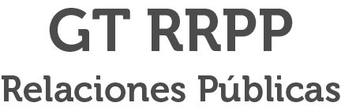

Grupo de Trabajo

Slide 3


Narcóticos Anónimos – Grupo de Trabajo
¿Qué es un Grupo de Trabajo?
Un Grupo de Trabajo es un Equipo de miembros de NA al cual se le encomienda una TAREA específica.
Un GT trabaja con autonomía, Se le brinda la confianza y los recursos necesarios para alcanzar los objetivos de la TAREA encomendada, reportando a la estructura de Servicio de NA que corresponda.

Slide 4
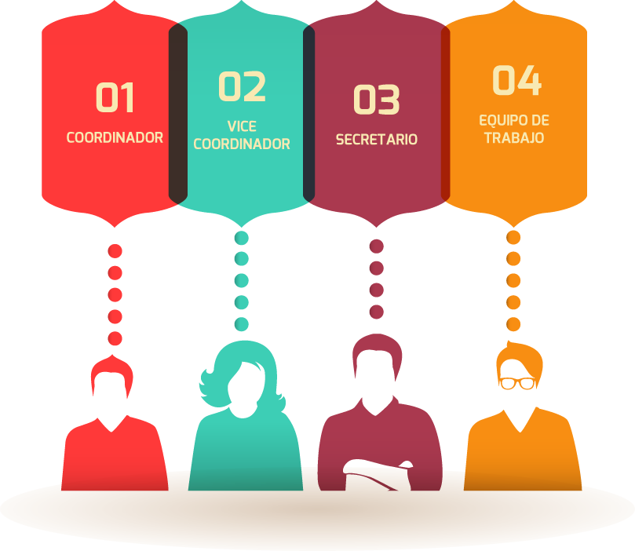
Narcóticos Anónimos – Grupo de Trabajo
Estructura básica de un GT RRPP Regional
El Equipo de Trabajo se conforma con Servidores de Áreas y Grupos.
El GT se reúne en forma virtual y presencial de acuerdo a los necesidades y posibilidades.

Slide 5
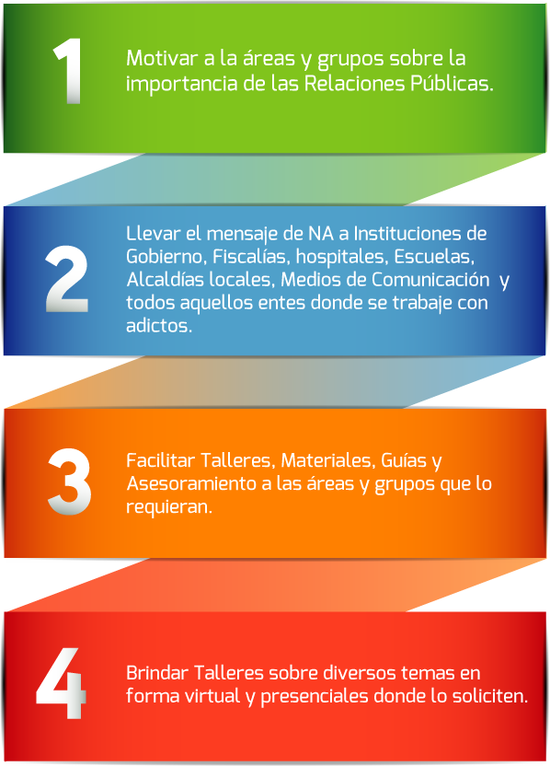
Narcóticos Anónimos – Grupo de Trabajo
Tareas de un GT RRPP Regional

Slide 6

Narcóticos Anónimos – Grupo de Trabajo
Reuniones de un GT
Virtuales
Presenciales

Slide 7

Narcóticos Anónimos – Grupo de Trabajo
Financiamiento de un GT RRPP Regional
Venta mercadería / literatura
Presupuesto CSR
Aportes Confraternidad

Slide 8
Gracias
www.forozonalatino.org – rrpp@forozonalatino.org

